Slide 1
Proyecto Segundo Cuatrimestre 2019 Sub Proyecto 2
Brunner Francisco - 102242
Meneses Christian - 93619

Slide 2
INDICE
Objetivos.
Desafío.
Construcción de la escena.
Tipo de luces.
Modelado de la luz.
Integración de las luces.
Material
Mapas de textura.
Texturas.
Constitución y estética de la escena.
Las luces y la cámara.

Slide 3
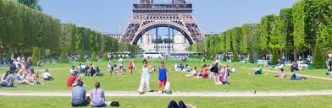
OBJETIVOS
El objetivo del proyecto fue recrear el “Champ-de-Mars”, que se trata de un vasto jardín público totalmente abierto situado en el séptimo distrito de Paris, en la cual se encuentra la Torre Eiffel, al noroeste de la misma y siendo este lugar uno de los espacios verdes mas grande Paris.

Slide 4
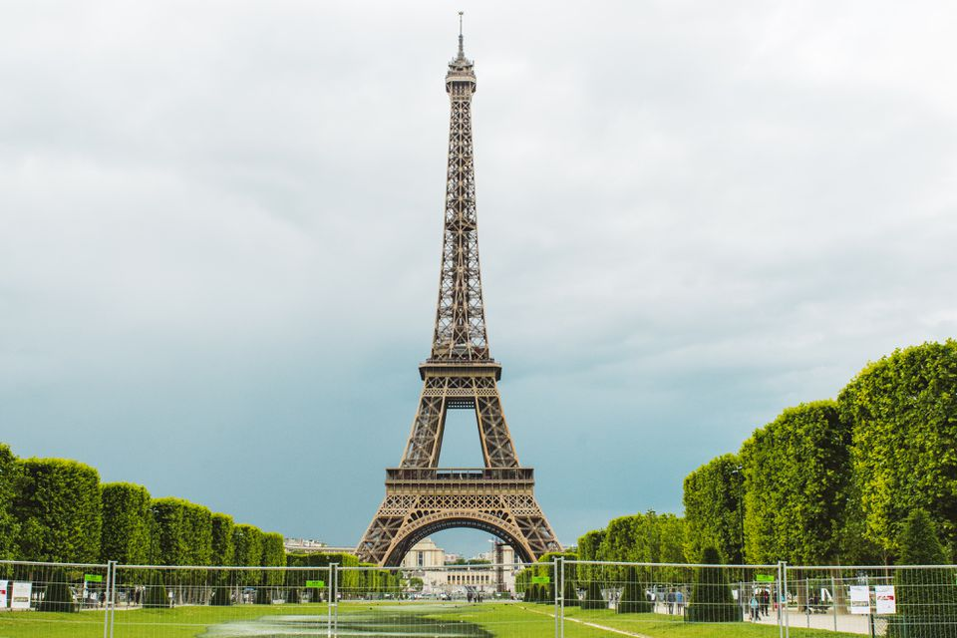
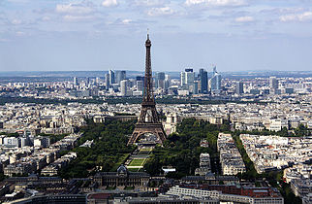
desafío
Como desafío para este proyecto fue recrear lo mas posible el Champ-de-Mars, aunque dado que se encuentra rodeada de plantas, arbustos y arboles, esto aumenta la complejidad de modelar y dar color a todos los objetos de la escena. Por lo tanto optamos por considerar este lugar rodeado de edificios y mantener la estética interna del lugar.

Slide 5
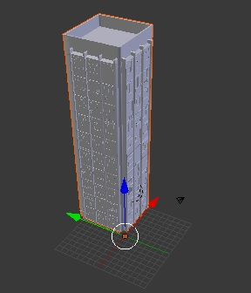
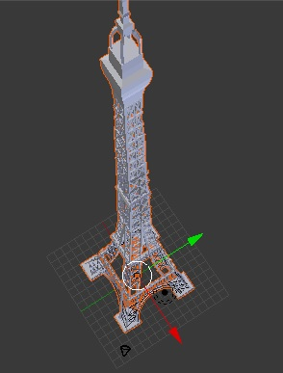
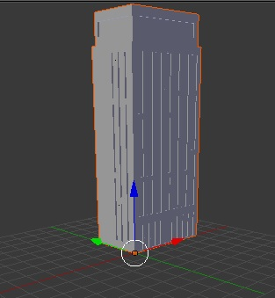
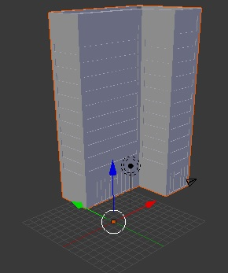
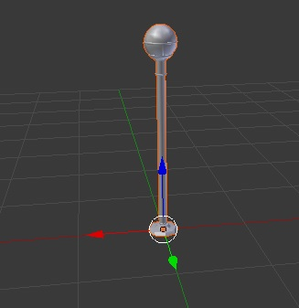
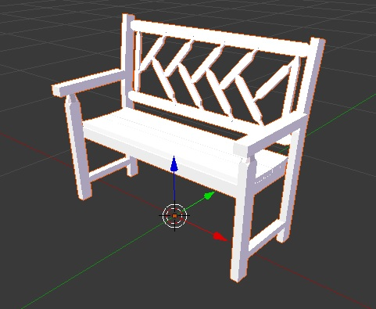
Construcción de la escena.
Para la construcción de la escena se utilizaron diferentes objetos descargados de diferentes paginas. TurboSquid, PolyCount y TF3DM
Los objetos utilizados fueron faroles, tres tipos de edificios diferentes, bancos, y la torre Eiffel.

Slide 6
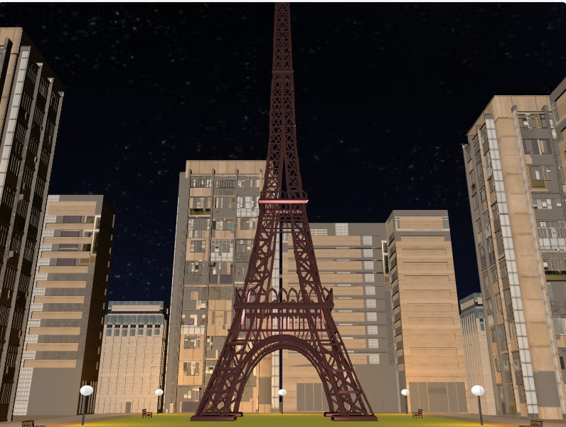
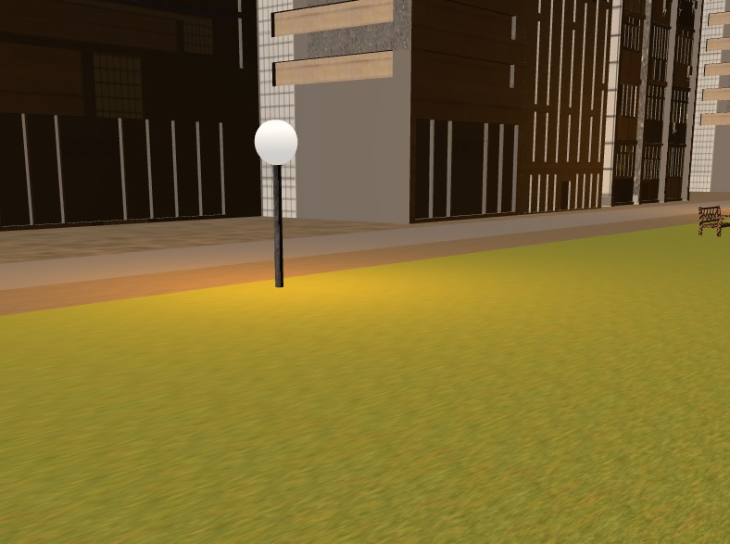
Tipo de luces
Incorporamos al menos 2 de las 3 luces pedidas (Direccional y Puntual).
Las luces puntuales incorporadas fueron las luces de los faroles, a las que se les incorporó una atenuación linear y cuadrática. Por otro lado existe una luz direccional se encuentra en primera instancia por sobre la torre.

Slide 7
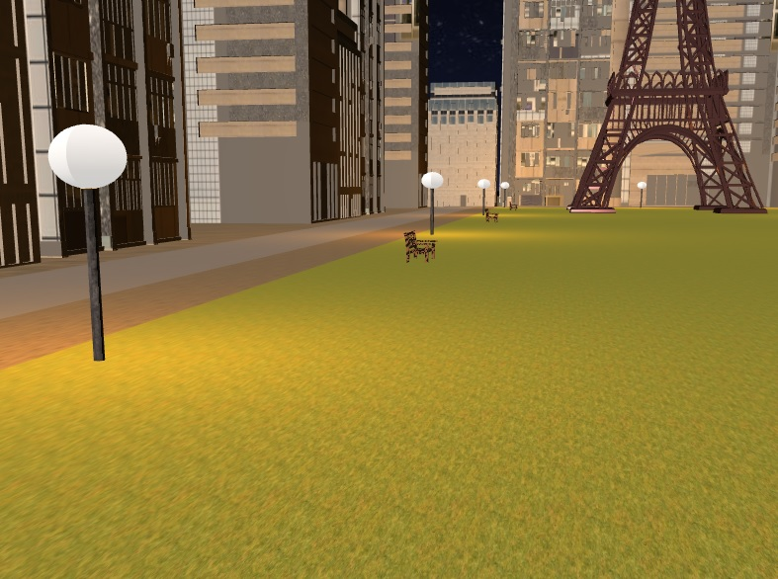
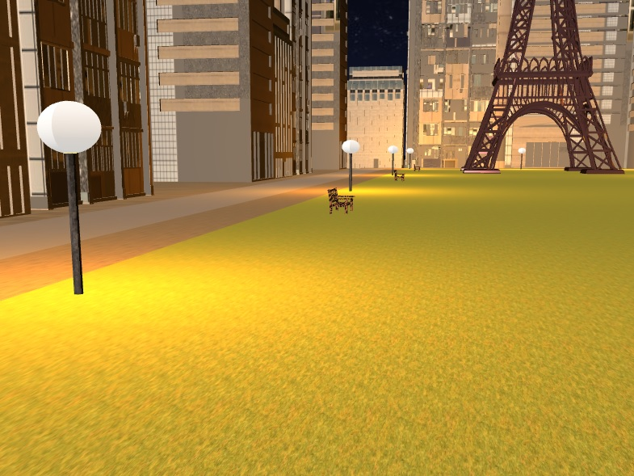
Modelado de la luz
Para el modelado de luz logramos hacer que las luces puntuales reflejen y demuestren su intensidad en el suelo y los edificios. Pudiendo variar los parámetros de las luces de diferente manera, siempre manteniendo una imagen coherente.

Slide 8
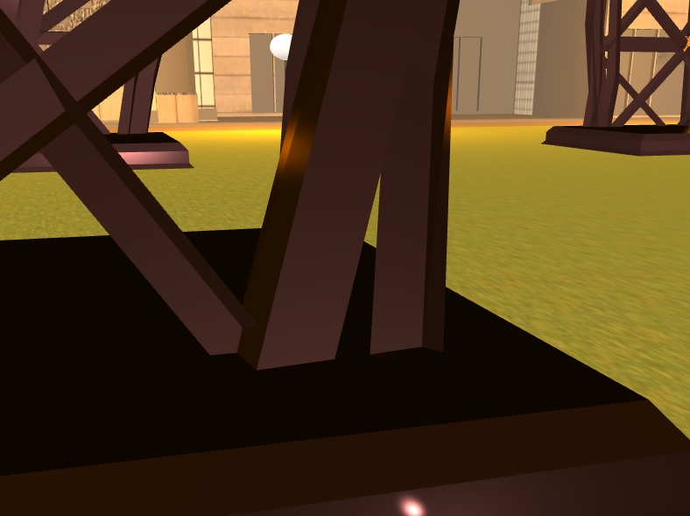
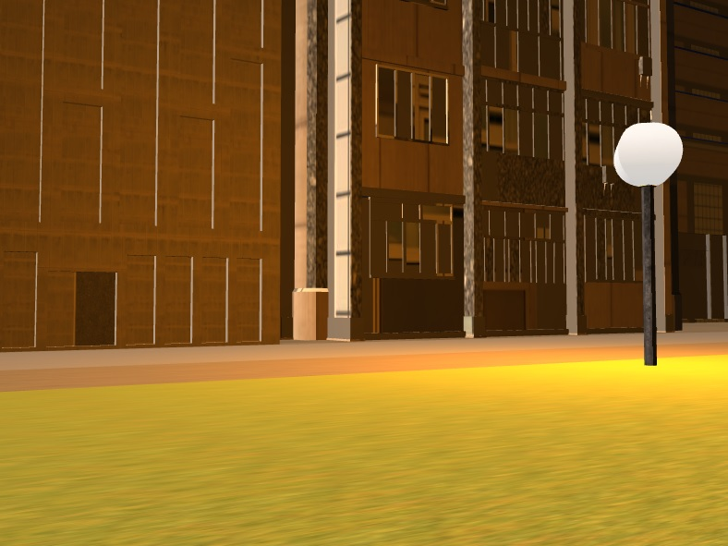
Integración de las luces
Las luces se integran adecuadamente en cuanto a su intensidad en el contexto de múltiples luces, permitiendo apreciar adecuadamente las características de los distintos materiales y texturas. Gracias a esto también podemos ver reflejada las luces en los otros postes de otras luces, así como también verlo reflejado en la torre.

Slide 9
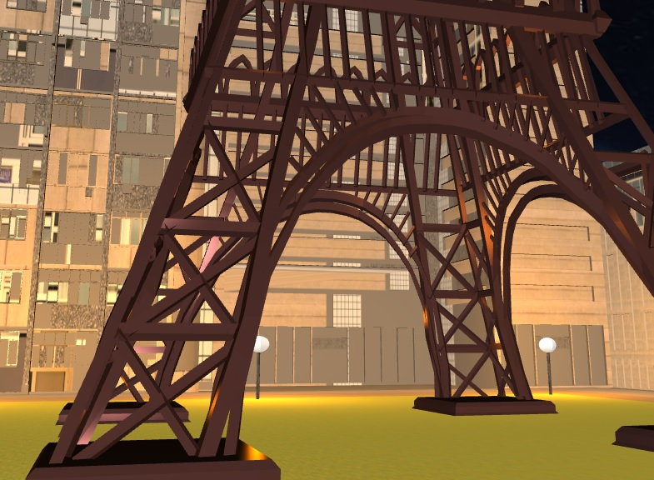
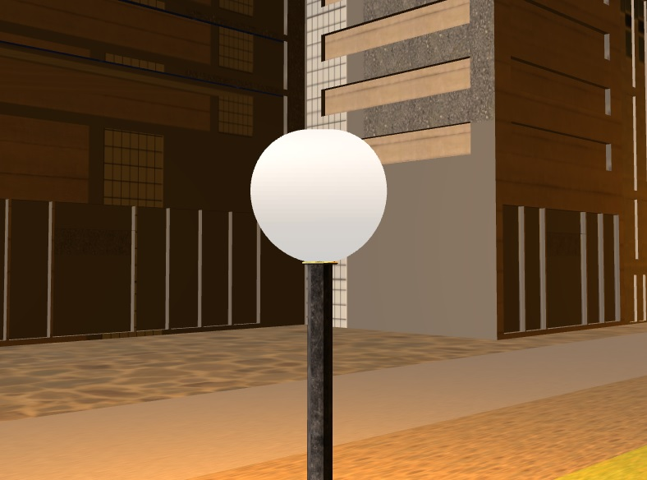
Material
Para este punto optamos por utilizar materiales para la construcción de la torre y de los faroles.
En el caso de la torre intentamos darle un aspecto de oxido y en el caso del faro un aspecto perlado en donde se encuentra la cúpula de luz, con los valores correspondientes de “f0”, “kd”, “ks” del shader que utilizamos de Cook-Torrance.

Slide 10
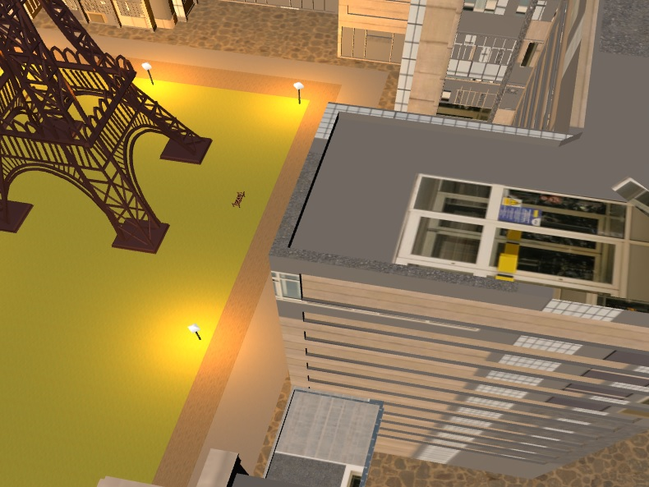
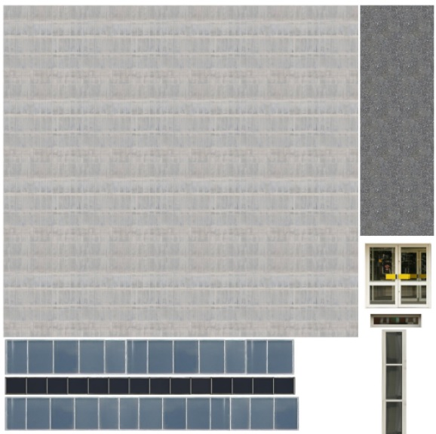
texturas
Dificultades
Utilizamos mapas de textura en los 3 tipos de edificios, aunque pudimos mapear las texturas a los objetos no logramos coincidir las coordenadas UV del objeto con las coordenadas de las imágenes de textura.
En lo que respecta a los vértices, cada modelo fue pasado a Blender, y creado las UV para la textura seleccionada. Creemos que el problema se encuentra en la transformación de webgl de los UV del OBJ.

Slide 11
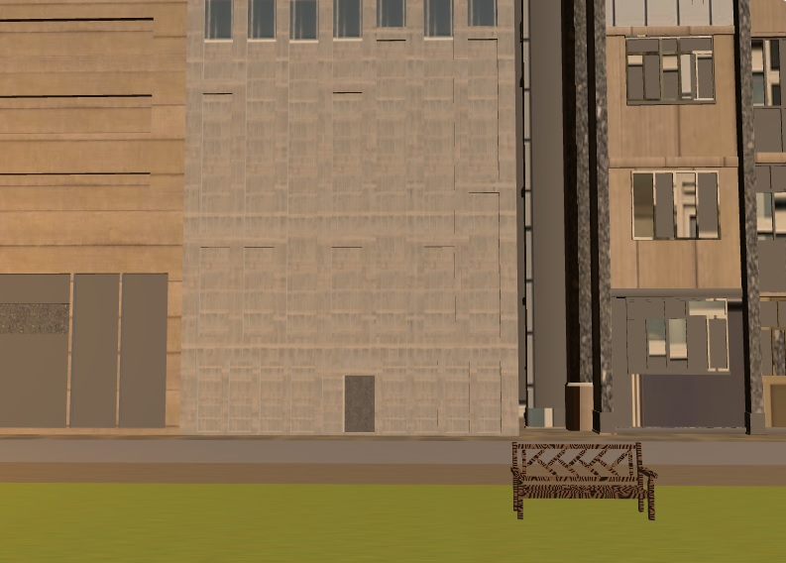
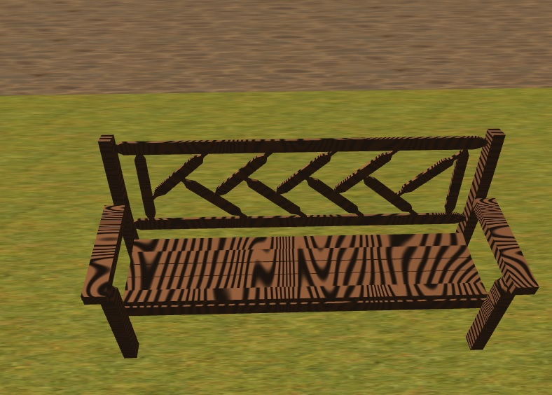
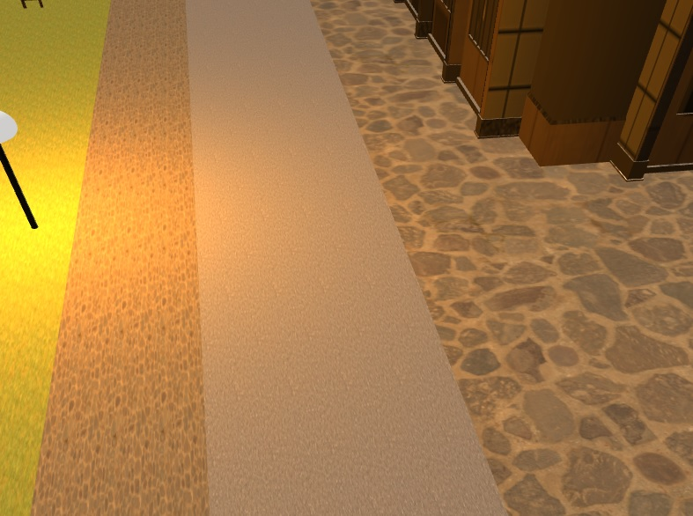
Texturas
A los objetos antes mencionados se le aplican dos tipos de texturas diferentes, una procedural (madera) y otras 2D.
También usamos texturas para representar los diferentes tipos de suelos, donde se encuentran la calle, las veredas y la plaza.

Slide 12
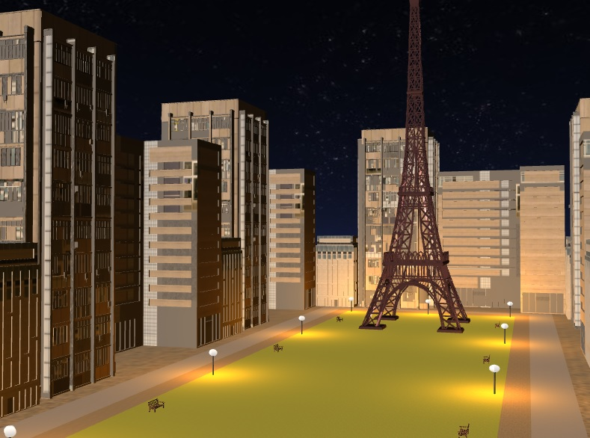
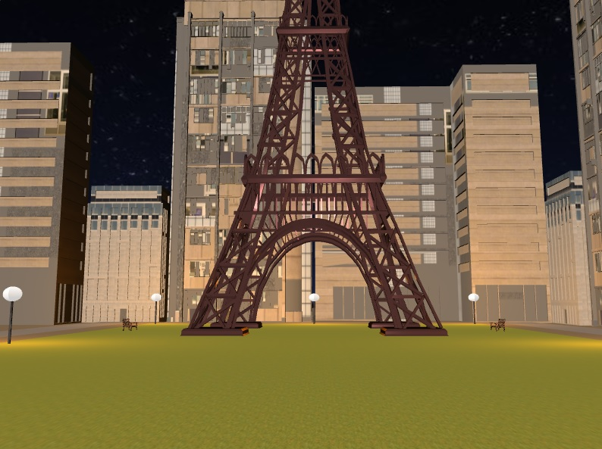
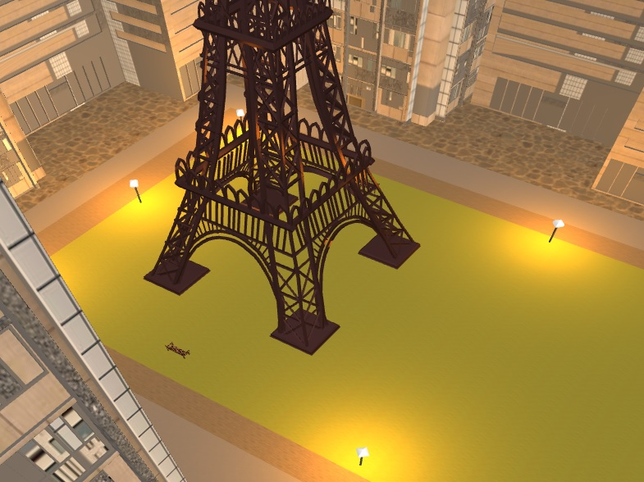
Constitución y estética de la escena
La escena permite evaluar los objetivos planteados en el proyecto. Los objetos incorporados se relacionan de manera coherente.
La escena puede recorrerse y verse desde amplios puntos de vista, tantos cercanos como alejados.

Slide 13
Las luces y la cámara.
Se pueden variar mediante un slider la intensidad de las luces, así como también mediante una botonera cambiar el ambiente a día, atardecer o noche. Con esto y gracias a que va cambiando la luz del ambiente se puede apreciar el día con su respectivo cielo soleado, en el caso del atardecer se aprecia un ocaso, y por el lado de la noche un cielo estrellado.
La cámara que se implemento fue una cámara primera persona, que permite recorrer toda la plaza, y apreciar los diferentes aspectos.
A esta cámara le agregamos la posibilidad de ir hacia arriba y hacia abajo, con el fin de poder probar y ver desde diferentes puntos de vista, y no solo a nivel del suelo.

Slide 14
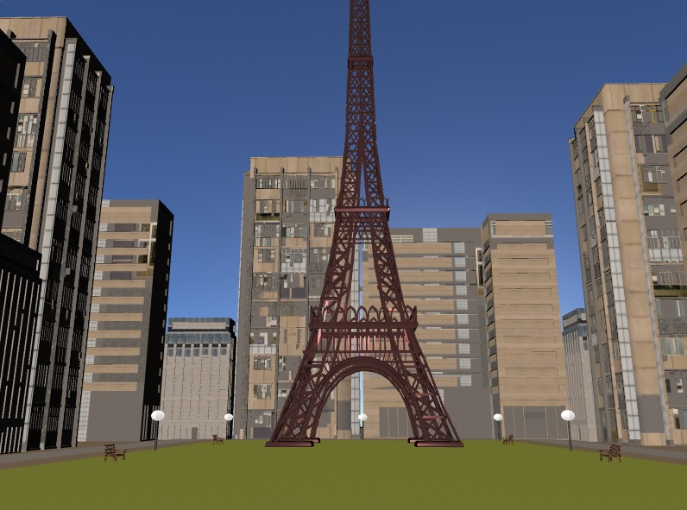
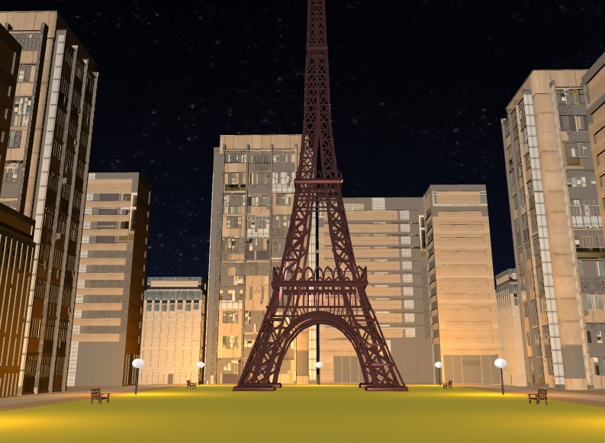
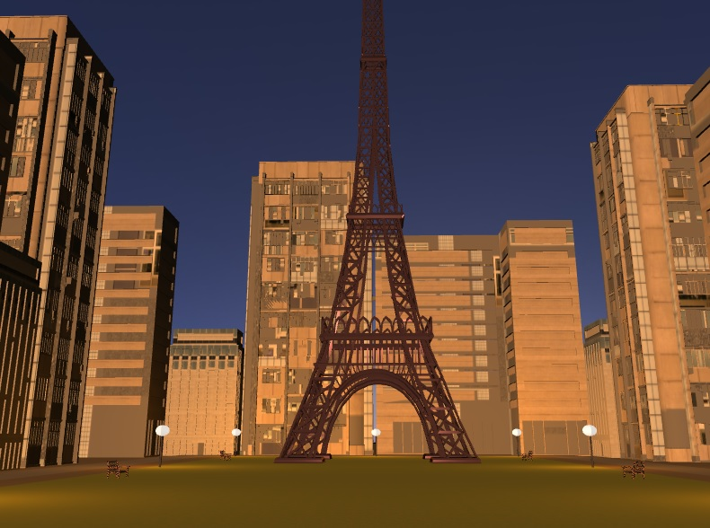
DIA / ATARDECER / NOCHE

